Slide 1

بسم الله الرحمن الرحيم

Slide 2
الباب الثالث :الجغرافيا الاقتصادية
الإنتاج الزراعي في القارات
تختلف خصائص الزراعة ومقوماتها وأهميتها من قارة إلى أخرى ومن منطقة إلى أخرى داخل القارة الواحدة ، من حيث:
أولاً :مساحة الأراضي المزروعة:
قدرت منظمة الزراعة والأغذية الدولية(الفاو) أن مساحة الأراضي المزروعة في جميع القارات تبلغ حوالي 9% من جملة مساحة اليابس.

Slide 3
1- آسيا : تعتبر الأولى بين القارات من حيث المساحة المزروعة (حوالي ثلث المساحة المزروعة في العالم) بسبب كثرة السكان في القارة ولجوء الإنسان إلى زراعة كل الأراضي التي يمكن زراعتها بالقارة بما في ذلك السفوح الجبلية التي أقيمت عليها المدرجات مثلما هو الحال في اليابان والفلبين واندونيسيا.
2- أوربا: هي الثانية بين القارات من حيث المساحة المزروعة بالرغم من صغر مساحتها , حوالي ربع المساحة المزروعة في العالم بسبب
(أ) اعتدال مناخ القارة في كثير من مناطقها .
(ب) توفر المياه طول السنة سواء من الأنهار أو الأمطار.
(ج) خصوبة التربة وصلاحيتها للزراعة.
(د) استخدام المخصبات الزراعية واستصلاح الكثير من الأراضي.
(هـ) استنباط محاصيل يمكن زراعتها في المناطق الهامشية.
(و) خلو القارة من الأراضي الصحراوية والأراضي البور

Slide 4
3- أمريكا الشمالية :الثالثة بين القارات من حيث المساحة المزروعة ، حيث تزرع حوالي أكثر من سدس إجمالي الاراضي المزروعة في العالم معظمها في الولايات المتحده وتقل في كندا لشدة البرودة وتجمد أراضيها.
وتمتاز أمريكا الشمالية بما يلي:
1) خصوبة التربة وخاصة في نطاق تربة البراري و التربة السوداء الغنية بالمواد العضوية.
2) توفر مياه الري سواء من الأنهار أو الأمطار.
3) استصلاح مساحات واسعة من الأراضي وزراعتها.
4) استخدام الأساليب العلمية والتقنيات الحديثة بكثافة مما خصص أعلى إنتاجيه زراعية في العالم.
زراعة نطاقيه متخصصة (كل نطاق يزرع غلة واحدة).

Slide 5
4-أفريقيا: الرابعة بين القارات من حيث المساحة المزروعة ، تزرع حوالي سبع إجمالي مساحة الأراضي المزروعة في العالم .
وتتركز الزراعة في الأحواض الفيضية للأنهار (خاصة نهر النيل) والأودية الجبلية وفي السواحل التي تصلح تربتها للزراعة.
ويفسر قلة الأراضي الزراعية في أفريقيا بسبب :
سيادة المناطق الصحراوية الجافة التي تشغل أكثر من ثلث مساحتها
قلة الأمطار الساقطة.
- قلة الأنهار دائمة الجريان.
- عدم صلاحية التربة للزراعة في كثير من المناطق.
- تخلف و بدائية الوسائل والأساليب الزراعية المستخدمة.

Slide 6
5- أمريكا الجنوبية :الخامسة من حيث المساحة المزروعة ،حيث تزرع حوالي 7% من المساحة المزروعة في العالم بسبب :
أ- هي قارة المداريات إذ يسود المناخ الجاف.
ب- قلة المطر و قلة الأنهار دائمة الجريان.
ج- انتشار الغابات المدارية المطيرة في مساحة واسعة من القارة (حوض الأمازون).
د- قلة التربات الخصبة وسيادة المناطق الجبلية أو الهضبية والصحراوية .

Slide 7
6- الأوقيانوسية : السادسة من حيث المساحة المزروعة ، حيث تزرع 1,5% فقط من المساحة المزروعة في العالم ، وذلك بسبب :
سيادة الجفاف في معظم أراضي القارة خاصة في منطقة القلب الجاف
انخفاض خصوبة التربة .
- سيادة وانتشار الأرانب التي تفتت التربة وتجعلها غير صالحة للزراعة.
-انتشار الغابات في شرق القارة.

Slide 8
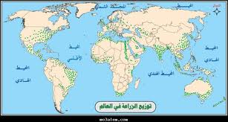

Slide 9
ثانياً :نسبة المشتغلين بالزراعة
كثيراً ماتشير زيادة نسبة المشتغلين بالزراعة في أي مجتمع إلى : التخلف الاقتصادي والاجتماعي وانخفاض مستوى المعيشة ، بينما يشير انخفاضها إلى تقدم المجتمع (خاصة بعد دخول الآلة في العمليات الزراعية وقلة حاجتها إلى الأيدي العاملة) .
في عام 1993م قدرت منظمة الفاو (المعدل العالمي لنسبة المشتغلين بالزراعة) حوالي 45%. ويمكن إبراز مجموعتين من القارات في هذا المجال على النحو التالي :

Slide 10
القارات التي تزيد نسبة المشتغلين بالزراعة فيها عن المعدل العالمي
أفريقيا هي الأولى ونسبة المشتغلين فيها بالزراعة نحو (61%).
القارات التي تقل نسبتها عن المعدل العالمي
القارات الأربع الأخرى وأقلها أوربا ونسبة المشتغلين فيها بالزراعة نحو 8% فقط ، بسبب كثافة استخدام الآلات الزراعية وقلة استخدام الأيدي العاملة وتطور الأساليب الزراعية
آسيا هي الثانية ونسبة المشتغلين فيها بالزراعة (حوالي 58%)، بسبب كثافة استخدام الأيدي العاملة وتخلف الأساليب الزراعية

Slide 11
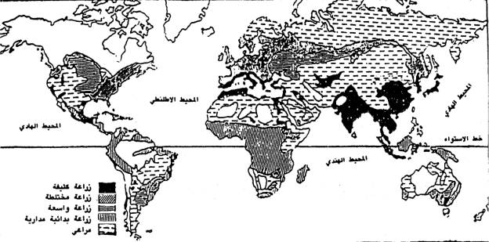
ثالثاً:أنماط الزراعة (أهم الخصائص ”التوزيع الجغرافي“)

Slide 12
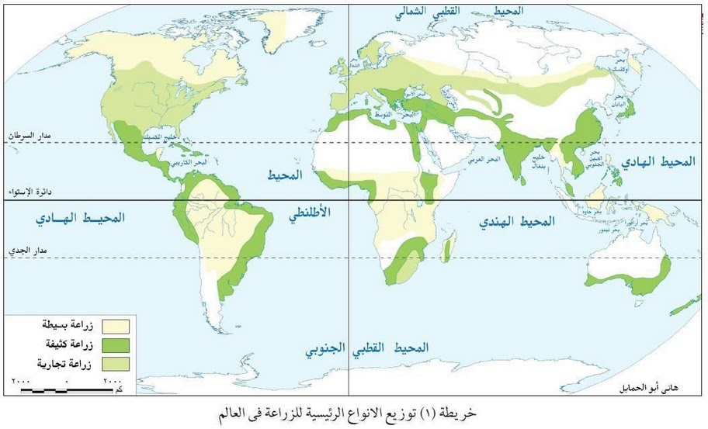

Slide 13
أنماط الزراعة :
أ/ الزراعة البدائية المتنقلة:
ب/الزراعة المتقدمة:
أ/ الزراعة البدائية المتنقلة:
- تسود في نطاق الغابات المدارية وخاصة المناطق الاستوائية في حوض الأمازون بأمريكا الجنوبية وفي حوض الكونغو في أفريقيا,وفي بعض جزر جنوب شرق آسيا وجزر المحيط الهادي. وهي زراعة إعاشية وتمارسها مجتمعات صغيرة العدد وتعيش في مناطق منعزلة.
زراعة بدائية متخلفة لاتستخدم المحراث أو الحيوان في الزراعة ولا السماد ......انتاجية متدنية.
تزرع بها بعض البقول والنباتات الدرنية والموز وقصب السكر .

Slide 14
- المزارع صغيرة المساحة والملكية فيها مشاعة وليست ملكية فردية ، وتزرع قطعة الأرض لفترة سنتين او ثلاث إلى أن تقل خصوبتها ثم يرحل عنها إلى منطقة جديدة وتتكرر العملية عدة مرات حتى تعود القرية مرة أخرى إلى موقعها الأول بعد عدة سنوات وتكون الأرض قد استردت خصوبتها.
انظري الخريطة ص 407

Slide 15
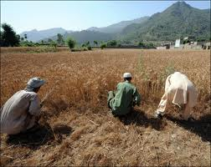
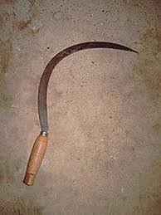
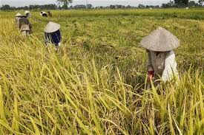
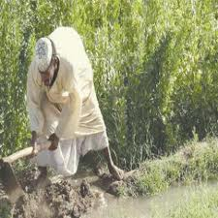

Slide 16
ب/ الزراعة المتقدمة( المستقرة)
وتنقسم بحسب هدف الإنتاج وحجم القائمين بها إلى ثلاثة أنماط هي:
أ) الزراعة الكثيفة
ب)الزراعة الواسعة
ج)الزراعة المتخصصة

Slide 17
أ) الزراعة الكثيفة:
تعتمد على كثافات سكانية كبيرة لتوفير الأيدي العاملة وهي زراعة إعاشية(الحصول على القوت ).
تتركز في مناطق الحضارات الزراعية القديمة في أحواض الأنهار بالصين والهند والعراق في آسيا وفي حوض نهر النيل بمصر في أفريقيا .
تستخدم أساليب زراعية تقليدية
تستخدم الأسمدة الكيماوية وتزرع الأرض حسب الدورات الزراعية.
نوع أخر من الزراعة الكثيفة يوجد في شرق الولايات المتحدة وغرب أوربا واليابان تستخدم فيه أحدث الطرق العلمية المتقدمة و الأساليب الحديثة والآلات والمخصبات الكيماوية و الزراعية المختلطة التي تعتني بتربية الحيوان إلى جانب المحاصيل الغذائية .
بعض المناطق يعمد المزارعون إلى زراعة السفوح الجبلية كنوع من الزراعة الكثيفة حيث تنشأ المدرجات الزراعية كالصين واليابان التي تنتشر فيهما مزارع الشاي وحقول الأرز وذلك لقلة الأراضي السهلية المنبسطة.
انظري الخريطة ص 409

Slide 18
ب) الزراعة الواسعة:
يقوم هذا النمط في مساحات واسعة جدا تكاد حدودها لاتذكر معتمده على عدد قليل من المزارع.
تعتمد بالكامل على الآلات في العمليات الزراعية والحصاد والتخزين والتسويق ، والأساليب الحديثة العلمية المتقدمة أيضا - تنتشر في أمريكا الشمالية (الولايات المتحدة الأمريكية وكندا) وأمريكا الجنوبية واستراليا وأوربا واليابان وروسيا.
أنتاج المحاصيل الغذائية إلى جانب الزراعة المختلطة التي تعنى بتربية الحيوان لإنتاج اللحوم والألبان والدواجن وغرض الإنتاج تجاري وليس إعاشي .
تتميز بكبر مساحات المزارع وارتفاع الإنتاجية.

Slide 19
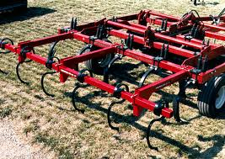
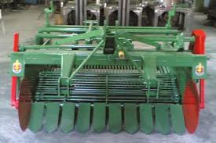
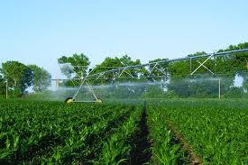
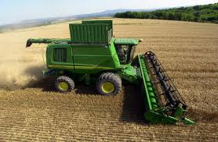

Slide 20
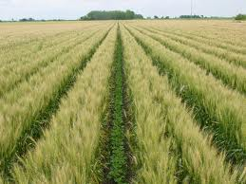
ج) الزراعة المتخصصة:
- تقوم في مزارع معينة يتخصص كل منها في إنتاج غلات معينة حسب ظروف البيئة المحلية والطلب العالمي على الغلات، ويتجه إنتاجها كله أو معظمه إلى الدول الصناعية.
- هي عبارة عن استثمارات لشركات من المناطق المعتدلة (أوربا وأمريكا الشمالية) في المناطق المدارية والموسمية في أمريكا اللاتينية وأفريقيا وآسيا بحيث يصدر الإنتاج إلى أسواق الدول الصناعية في المناطق المعتدلة كما ذكرنا (مثل مزارع الشاي في الهند,ومزارع الكاكاو في غانا في أفريقيا,ومزارع الموز في أمريكا الوسطى ومزارع جوز الهند في آسيا وأفريقيا وأمريكا الجنوبية).
- تعتمد على الآلات الزراعية وقلة الأيدي العاملة .
- المزارع واسعة المساحة وتستخدم فيها أحدث الأساليب العلمية والتقنية المتطورة.

Slide 21
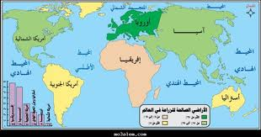

Slide 22
الغلات الزراعية
وأهم القارات المنتجة
أ) المحاصيل الغذائية
الحبوب: أهم المحاصيل الغذائية التي
تنتجها القارات

Slide 23
المحصول | القارة المنتجة
1) أكبر القارات إنتاجا للحبوب عامة | قارة آسيا(أكثر من نصف الإنتاج العالمي) يليها قارتا أوروبا وأمريكا الشمالية
2) أكبر القارات إنتاجا للقمح هي قارة | آسيا (حوالي نصف الانتاج العالمي47%)
3) أكبر القارات إنتاجا للأرز هي قارة | آسيا (92%من الانتاج العالمي)
4) أكبر القارات إنتاجا للشعير هي قارة | أوربا (حوالي نصف الإنتاج العالمي50%).
5) أكبر القارات إنتاجا للذرة هي قارة | أمريكا الشمالية(40% من الإنتاج العالمي)
6) أكبر القارات إنتاجا للشوفان هي قارة | أوربا (حوالي نصف الإنتاج العالمي50%) ثم آسيا(20% من الإنتاج العالمي أي الخمس تقريبا)
7) أكبر القارات إنتاجا السرغوم هي قارة | أفريقيا(حوالي ثلث الإنتاج العالمي33%).
8) أكبر القارات إنتاجا للدخن هي قارة | أفريقيا(حوالي ثلاثة أخماس الإنتاج العالمي58%)و آسيا (حوالي 38% من الإنتاج العالمي).

Slide 24
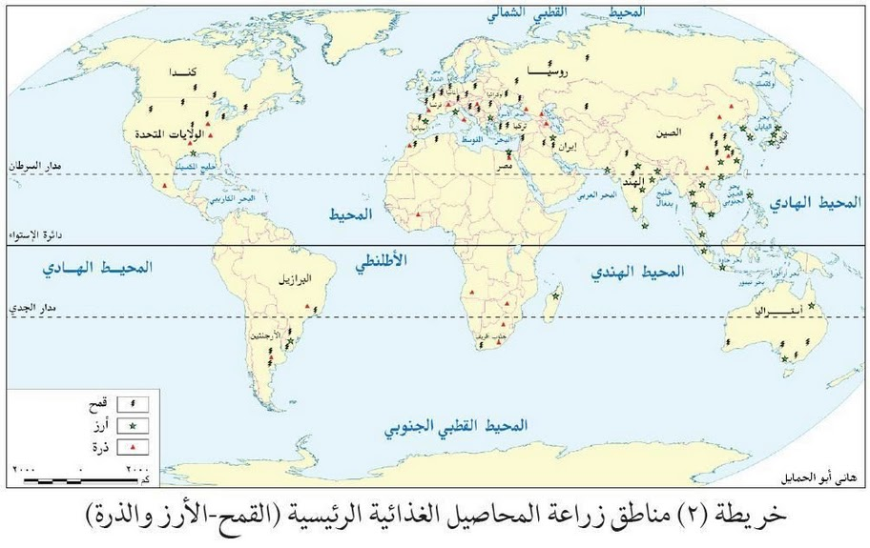

Slide 25
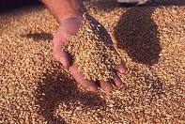
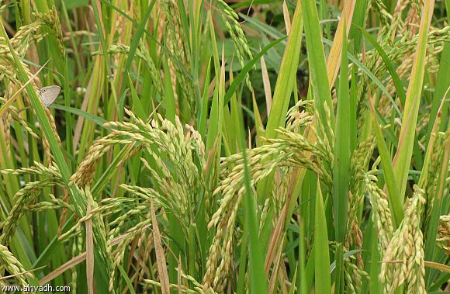
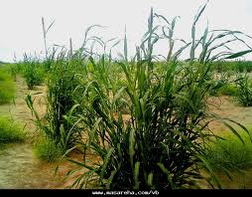
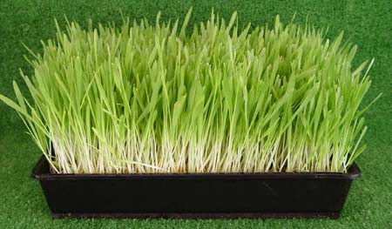
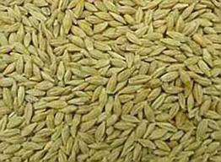
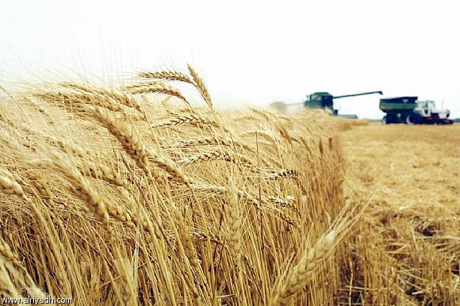
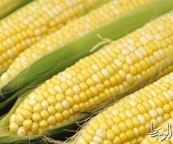
الحبوب
الأرز
الدخن
الشعير
الذرة
القمح

Slide 26
ب) المحاصيل الخام:
المحصول | القارة المنتجة
1-أكبر القارات إنتاجا للقطن | آسيا تشكل (ما يقرب من ثلاثة أخماس الإنتاج العالمي58%) تليها أمريكا الشمالية.
2-المطاط الطبيعي | آسيا تشكل (نحو 93%من الإنتاج العالمي) تليها أفريقيا.
3-الجوت | آسيا حيث تشكل (نحو 98%من الإنتاج العالمي)
4-الحرير الخام | آسيا (تنتج نحو 92% من الإنتاج العالمي ) تليها أوروبا ثم أفريقيا
5-الصوف الخام | الاوقيانوسية (استراليا)حيث تنتج نحو 46% من الإنتاج العالمي.

Slide 27
ج) محاصيل السكريات
تشمل محصولين هامين هما :
قصب السكر وبنجر السكر، الأول نبات مداري بينما الثاني يزرع في العروض المعتدلة ، يأتي الأول من عصير السيقان بينما يأتي الثاني من استخلاص الجذور الدرنية، يسهم الأول بثلثي إنتاج العالم بينما الثاني يسهم بثلث الإنتاج العالمي

Slide 28
المحصول | القارة المنتجة
1- قصب السكر | آسيا حيث تنتج أكثر من خمسي الإنتاج العالمي (44%)، تليها أمريكا الجنوبية بنسبة (31%من الإنتاج العالمي ) ثم أمريكا الشمالية.
2- بنجر السكر | أوربا تنتج أكثر من ثلاثة أخماس الإنتاج العالمي (63%)، تليها قارة آسيا التي تنتج نحو ربع الإنتاج العالمي (25%)

Slide 29
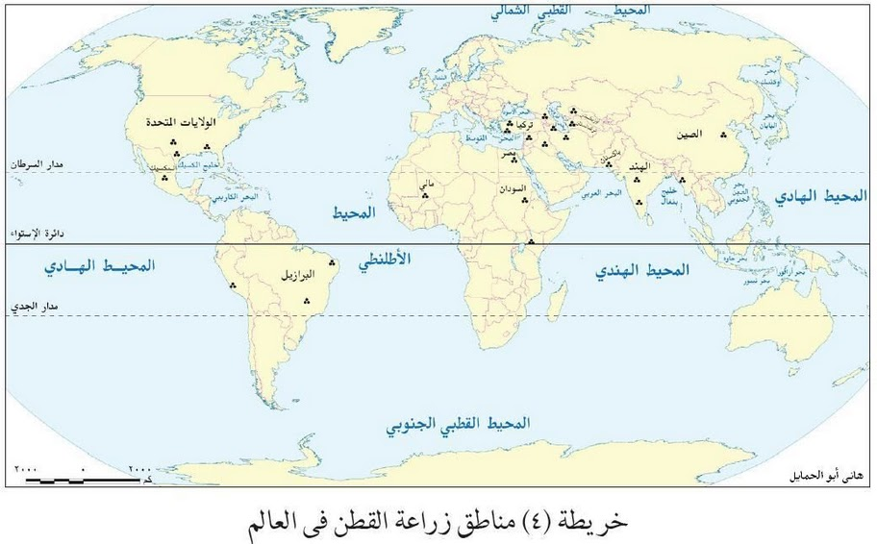

Slide 30
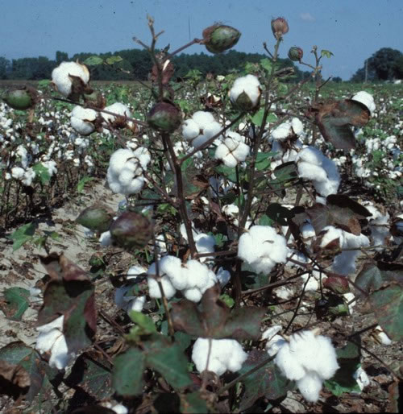
القطن

Slide 31
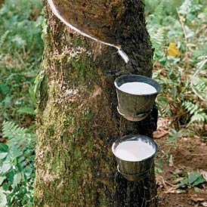
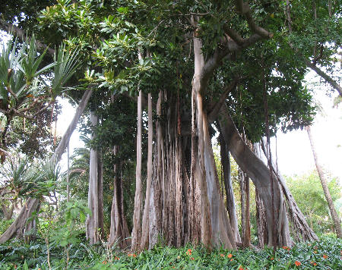
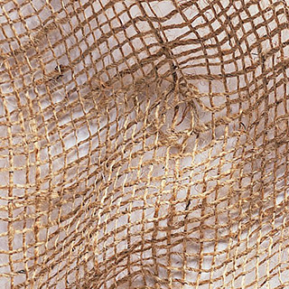
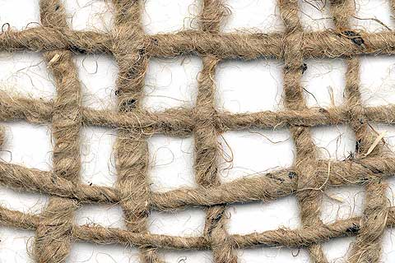
المطاط الطبيعي
الجوت

Slide 32
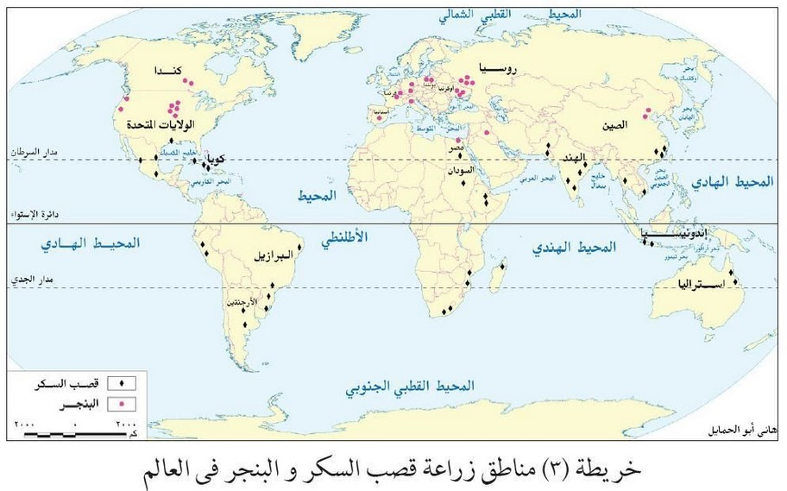

Slide 33
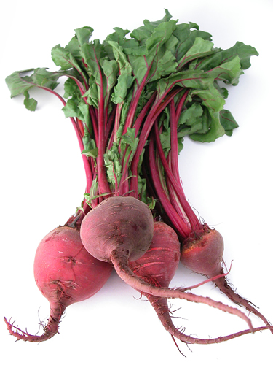
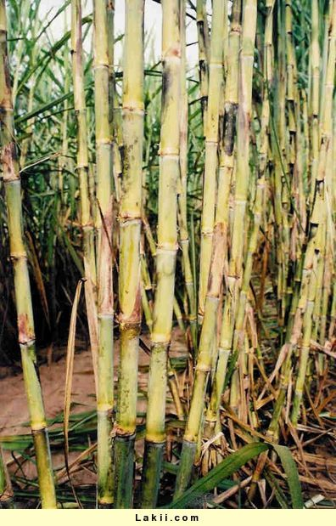
قصب السكر
البنجر

Slide 34
د/ محاصيل المنبهات
تشمل أربعة محاصيل هي:
- الشاي
-البن
-الكاكاو
-التبغ

Slide 35
المحصول |  | القارة المنتجة
محاصيل المنبهات | 1-الشاي | آسيا تنتج نحو 88% من الإنتاج العالمي، تليها أفريقيا
 | 2-البن | أمريكا الجنوبية وتبلغ من الإنتاج العالمي نحو 47%، تليها أفريقيا
 | 3-الكاكاو | أفريقيا تزيد عن نصف الإنتاج العالمي( 54%) تليها آسيا ثم أمريكا الجنوبية
 | 4-التبغ | آسيا تنتج حوالي الثلثين من الإنتاج العالمي (65%)، تليها أمريكا الشمالية ثم أوروبا.

Slide 36
هـ) محاصيل الزيوت :
تشمل عدد من المحاصيل الهامة مثل:
-فول الصويا
جوز الهند
الفول السوداني
الزيتون
السمسم
بذرة القطن

Slide 37
محاصيل الزيوت | 1)فول الصويا | تنتج أمريكا الشمالية نحو (61%) من الإنتاج العالمي ،تليها آسيا بنسبة 21% من الإنتاج العالمي، ثم أمريكا الجنوبية
 | 2)الفول السوداني | آسيا بنسبة( 56%) من الإنتاج العالمي، تليها أفريقيا.
 | 3)جوز الهند | آسيا إذ تنتج ثلاثة أرباع الإنتاج العالمي (75%)، تليها أمريكا الجنوبية (24% من الإنتاج العالمي)
 | 4)الزيتون | أوربا حيث بلغت من الإنتاج العالمي (79%)، تليها أفريقيا.

Slide 38
و/ محاصيل الخضروات
ز/ إنتاج الفاكهــة
محاصيل الخضروات |  | تنتج آسيا (46%) من الإنتاج العالمي ، تليها قارة أمريكا الشمالية وأوروبا في نفس الإنتاج لكليهما (22%من الإنتاج العالمي)
محاصيل الفاكهة | الحمضيات | تنتج أمريكا الشمالية نحو (35%) من جملة الإنتاج العالمي، تليها آسيا ثم أمريكا الجنوبية .
 | التمور | تنتج آسيا نحو (60%)من الإنتاج العالمي، تليها أفريقيا (36% من الإنتاج العالمي)

Slide 39
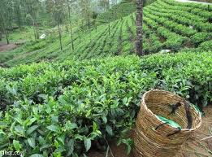
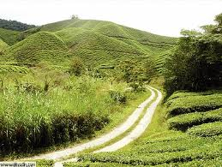
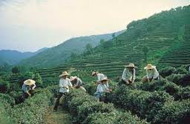
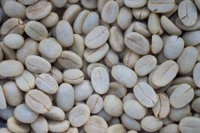
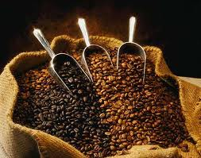

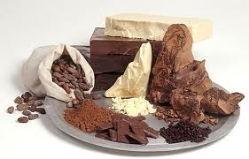
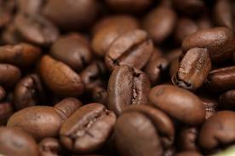
الشاي
البن
الكاكاو
البن

Slide 40
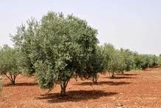
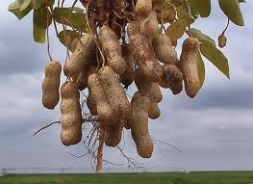
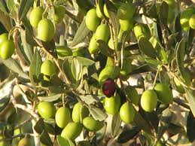
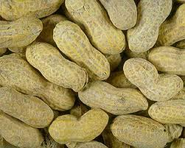
الفول السوداني
الزيتون

Slide 41
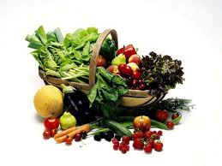
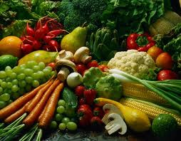
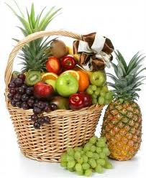
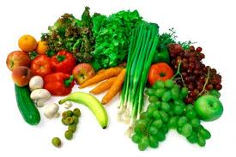
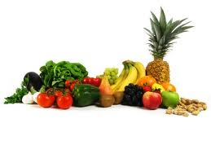
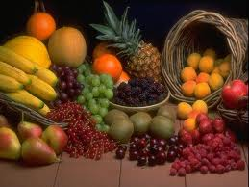
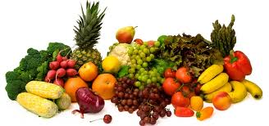
الفواكه والخضروات

Slide 42
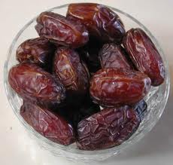
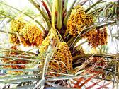

التمور

